Slide 1
學習吧登入方式

Slide 2
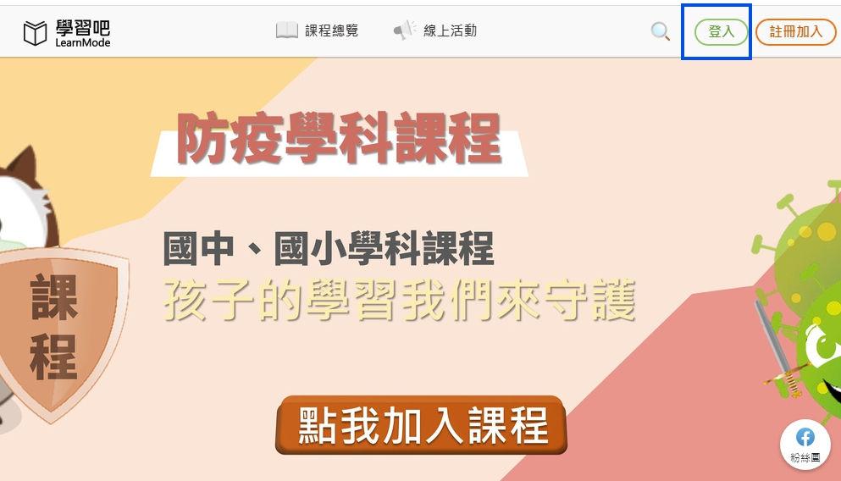
1.搜尋「學習吧」，進去後按會員登入

Slide 3
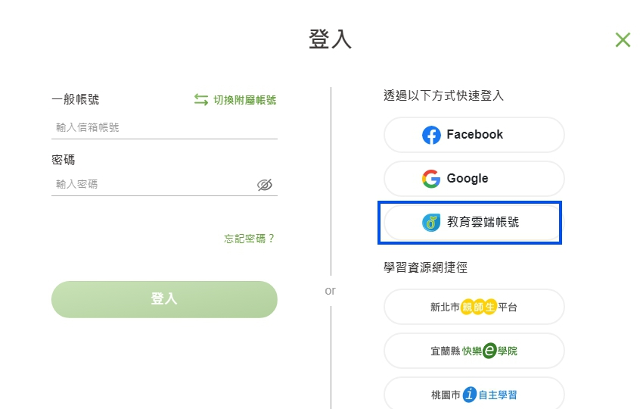
2.進去後點選圖示圖案，就是教育雲帳號

Slide 4
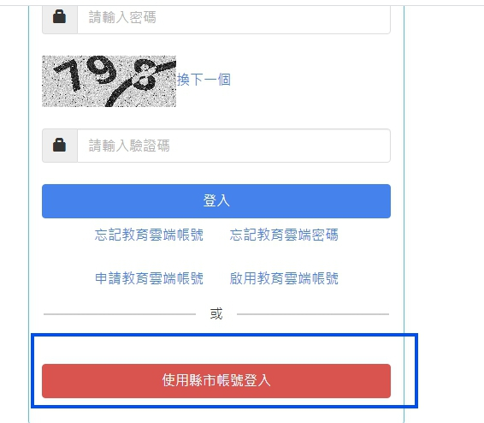
3.往下拉，選擇使用縣市帳號登入

Slide 5
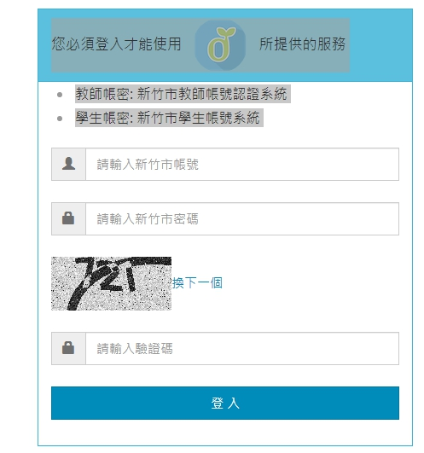
4.輸入新竹市教育雲密碼以及驗證碼，若資料正確即可登入

Slide 6
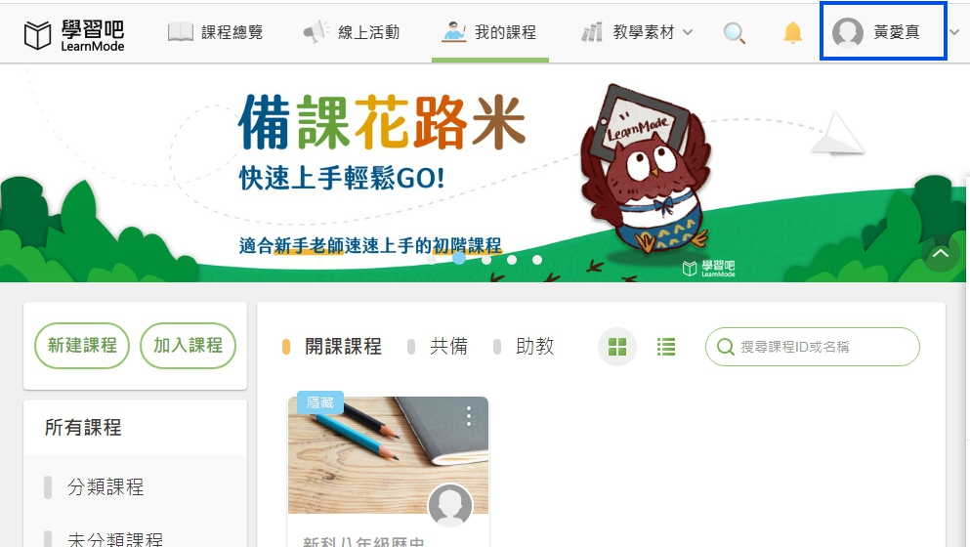
5.出現下列的畫面(右上角有自己姓名)，即為登入成功

Slide 7
學習吧使用方式

Slide 8
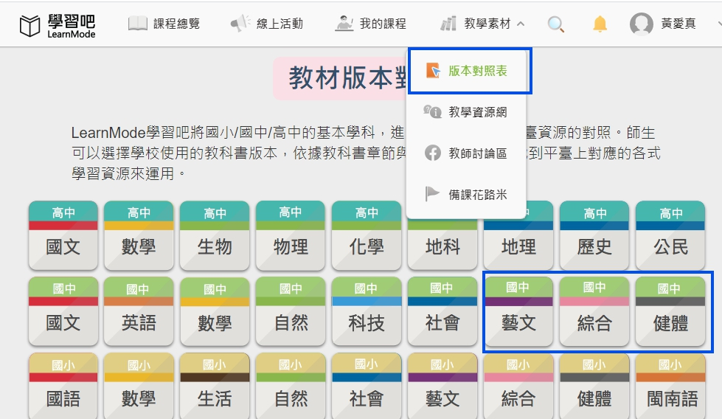
1.按左方「教材版本對照」
-進去點選國中-藝文、綜合或健體

Slide 9
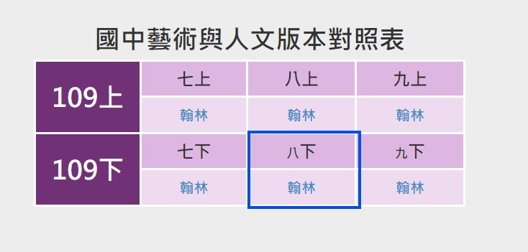
2.舉例，點選藝文領域進去，八年級選八年級翰林

Slide 10
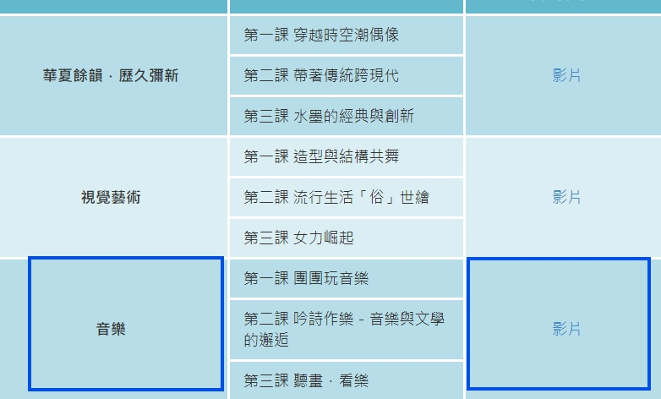
3.進去後點選科目後方的影片

Slide 11
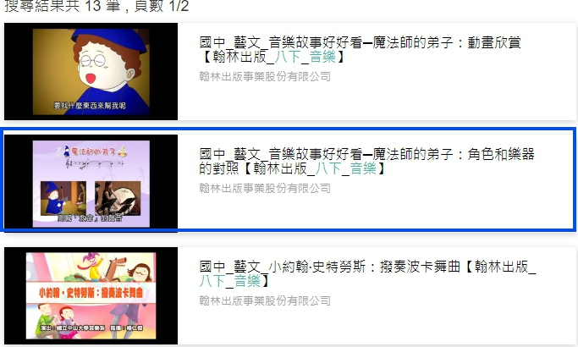
4.列表會出現各課影片

Slide 12
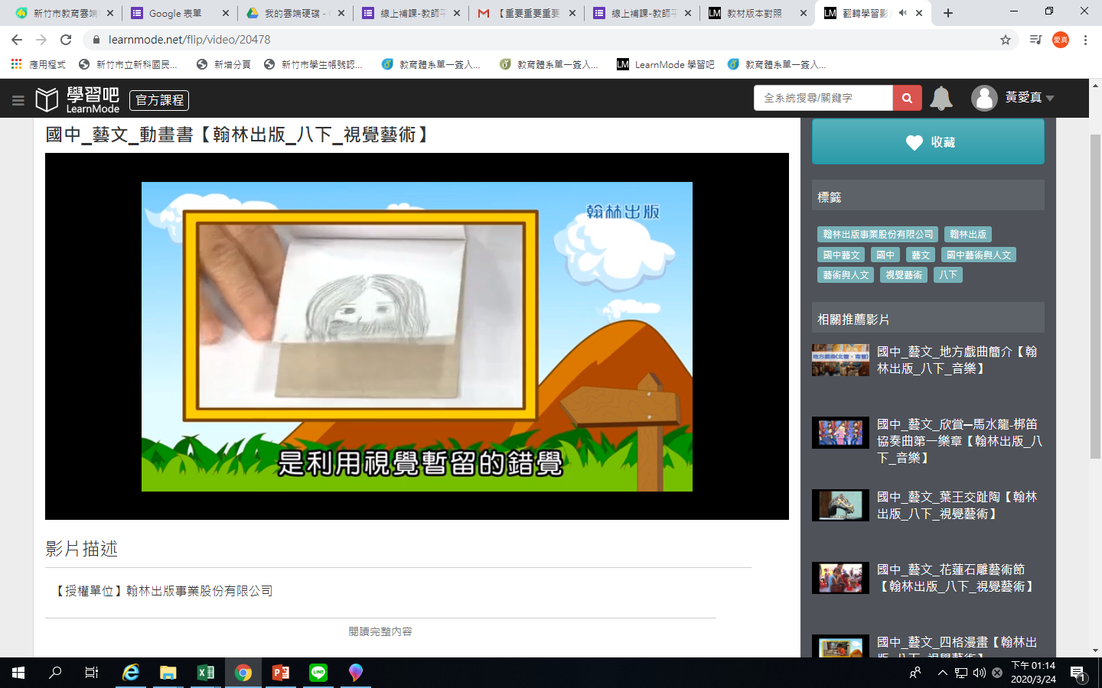
5.點進去看就會看到各個影片內容

